Slide 1
PG04 研修を企画立案する際のポイント（基礎研修）
令和７年度サービス管理責任者・児童発達支援管理責任者指導者養成研修
社会福祉法人 蒼溪会
理事長 有野哲章
Notes:
山梨県にあります社会福祉法人蒼溪会の有野です。よろ。「研修を企画立案する際の～～」
昨日からの方、お疲れさまです。本日からの方、3日間よろしくお願いします。長丁場ですよね。
昨年度もこの講義の担当をさせていただき、重複する部分もあると思いますが、少しこんな考え方はどうかなと考えた部分を踏まえながらお話をさせていただきます。

Slide 2
基礎研修・実践研修・更新研修のねらい
更新研修：自己検証
施策の最新の動向、自己検証、スーパーバイズ
5年毎
サービス（児童発達支援）管理責任者として継続
実践研修：質の向上
支援会議の運営、サービス（支援）提供職員への助言・指導、個別支援計画の質の向上
基礎研修 修了後2年
サービス（児童発達支援）管理責任者として配置
基礎研修：プロセス
アセスメント、個別支援計画の作成、
相談支援専門員との連携、多職種連携
3年
個別支援計画作成ができる
Notes:
基礎研修を受講したら、個別支援計画が、自分でつくれる状態になっていることが、ねらいだと思います。
計画の大切さ・・・ 小学校との時の計画
引き継いだ時の計画・・・本人に聞く・・・本人も分からない・・・結局支援者だけが知っている謎の計画になっている。
計画を作ることが目的ではない。

Slide 3
指定特定相談支援事業者（計画作成担当）及び障害児相談支援事業者と
障害福祉サービス事業者の関係
サービス等利用計画等の変更
相談支援事業者
サービス等利用計画案等
サービス等利用計画等
継続サービス利用支援等
（モニタリング）
アセスメント
サ ー ビ ス 担 当 者 会 議
サ ー ビ ス 担 当 者 会 議
支給決定（市町村）
交付
二次アセスメント
資源アセスメント
個別支援会議
利用契約（利用開始）
個別支援計画の原案
個別支援計画
個別支援計画の実施
（サービスの提供）
モニタリング
個別支援計画の変更
交付
アセスメント
サービス事業者
必要に応じて、医療の必要性や職業能力の程度などについて、外部の専門機関等に状況照会。
本人との面接
利用者本人の参加
（原則）
Notes:
基礎研修では、このフローの一つずつを丁寧においながら、講義・演習が組み立てられています。
この順番で会議・面接を行うことが、
利用者主体であること、
権利擁護であること、
事業所として本来やらなければならないことであることを、基礎研修で受講する方々に理解していただきたいのです。

Slide 4
指定特定相談支援事業者（計画作成担当）及び障害児相談支援事業者と
障害福祉サービス事業者の関係
サービス等利用計画等の変更
相談支援事業者
サービス等利用計画案等
サービス等利用計画等
継続サービス利用支援等
（モニタリング）
アセスメント
サ ー ビ ス 担 当 者 会 議
サ ー ビ ス 担 当 者 会 議
支給決定（市町村）
二次アセスメント
資源アセスメント
交付
個別支援会議
利用契約（利用開始）
個別支援計画の原案
個別支援計画
個別支援計画の実施
（サービスの提供）
モニタリング
個別支援計画の変更
交付
アセスメント
サービス事業者
必要に応じて、医療の必要性や職業能力の程度などについて、外部の専門機関等に状況照会。
演 習 １
演習２
本人との面接
利用者本人の参加
（原則）
Notes:
基礎研修では、このフローの一つずつを丁寧においながら、講義・演習が組み立てられています。
この順番で会議・面接を行うことが、
利用者主体であること、
権利擁護であること、
事業所として本来やらなければならないことであることを、基礎研修で受講する方々に理解していただきたいのです。

Slide 5
基礎研修の対象者
業務 | 実務経験年数
相談支援業務 | 3年
社会福祉主事任用資格等を有しない者による直接支援の業務 | 6年
社会福祉主事任用資格等を有する者による直接支援の業務 （社会福祉主事任用資格等の取得以前の期間を含めることができる） | 3年
国家資格等による業務に通算3年以上従事している者による相談支援の業務及び直接支援の業務（国家資格等による業務の期間と相談・直接支援の期間が同時期でも可） | 1年
受講者のレベルが様々でどのレベルに合わせるべきなのか問題が生じているが、実務に精通している受講者には物足りないかもしれないが、入職3年目の方が理解できるレベルと割り切って実施する。
Notes:
それは、この基礎研修が、福祉の仕事を始めて経験年数が浅い方、福祉の勉強を本来してこなくて、経験年数で受講された方が多いからなんですよね。
ですから、面接技法を深めるとか、会議のファシリテーションを回す技術とかは、そういったところは一旦脇におかせていただいて、
とにかく個別支援計画作成のために、本人と面接をしようね、サービス担当者会議でご本人の支援する関係者が集まって情報共有をするから、
ご本人のためにも、この会議を知っておいてくださいね。と。
先日ある会議に参加したときに、いきなりでうね。事業所への移動手段はどうするのか？ 移動支援は使えないのか、タクシー券は？？ 行政と事業所の方が話していて、本人がおいてけぼりな感じがしたんですね。それで本人に、「移動が大変そうだけど、どう思う？」と聞いたら、まずはバスで頑張ってみると。 こういうこと本当に良くあると思うんです。
私は、精神障害者の支援が中心なので、本人の話を聴くのは当たり前だと感じていますが、、でも、うちの相談支援センターで、年に1回本人・家族からアンケートをとるんですね。計画が分かりやすいか、あなたの希望が書かれているか？ その時に、「有野さんは、親の意向を聴いてくれない」と苦情が書かれていたんですよ。知的障害でも、コミュニケーション取れる方の場合、本人にサインをもらってプラン作成していて、必要であれば家族にも確認させてもらっていたんですけど、精神障害者と知的障碍者の支援の違い、文化の違いみたいなものを肌で感じました。
まずは、個別支援計画作成までのプロセスを知ってもらい、その上で面接技術やファシリテーションの力、難しかったことを次の学びにつなげてほしいと考えています。
当たり前

Slide 6
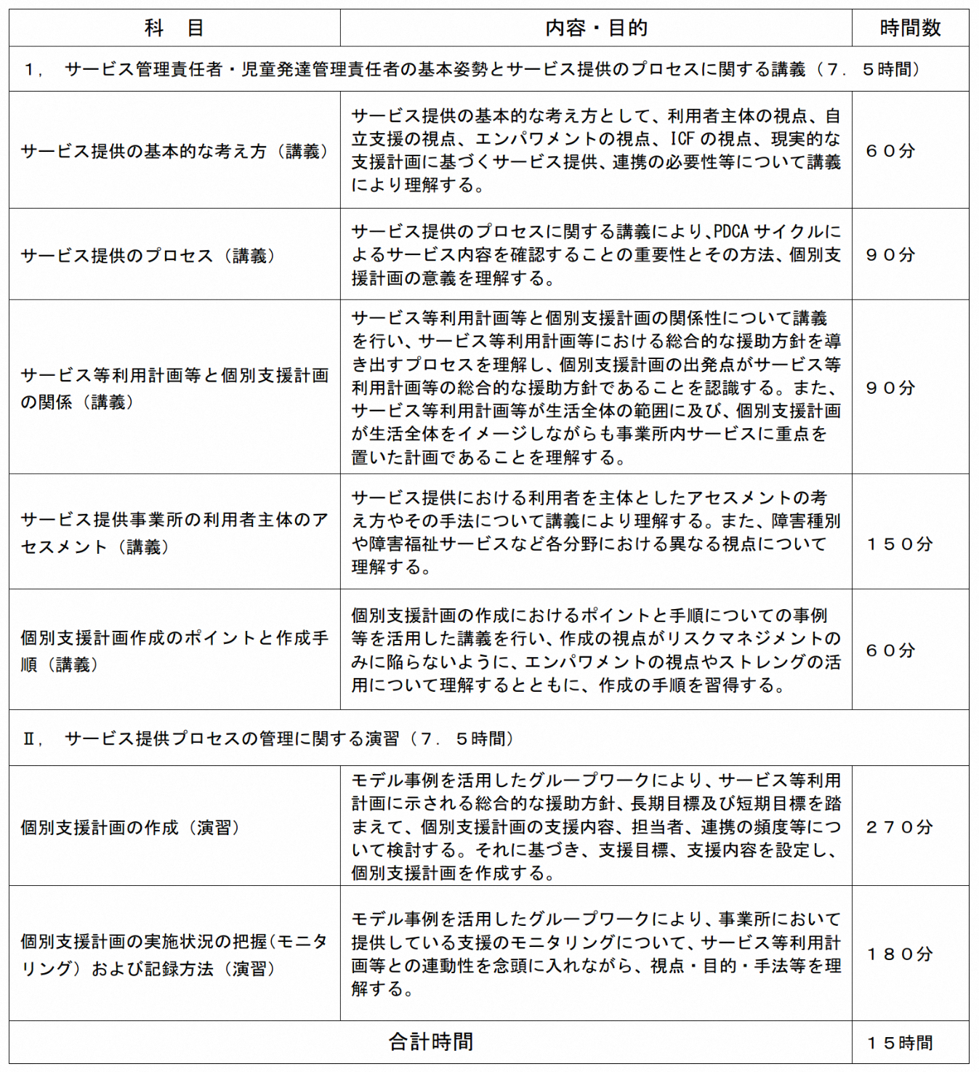
基礎研修カリキュラム
基礎研修の目的の キィーワード
基本的な理念や倫理、利用者主体、エンパワメント、ＩＣＦ
支援のプロセス、ＰＤＣＡサイクル
相談支援専門員との連動、 援助方針を導き出すプロセス、 利用者の生活全体をイメージ
障害の理解、個別アセスメントに特化しないこと、地域の中での関係性
ストレングス、サービス等利用計画等と個別支援計画の連携、ニーズの把握、課題の整理
プロセスの理解、サービス（支援）担当者、（個別）支援会議、モニタリング、傾聴
モニタリング、サービス等利用計画等との連動、多職種連携、情報の整理
Notes:
これが基礎研修のカリキュラムになります。富山県さんなどは、講義終了後に小テストを実施して、IⅭFやエンパワメントなどの知識を獲得できたかどうか試しているところもあります。
そんな工夫も大事なのかなと感じます。
基礎的な知識が無いと、応用が利かないと思います。
僕がそれを実感したのは、娘が保育園の頃にダンスをならっていてその発表会みたいなものに参加したんですね。
その時に、大変な時間が待っていたんですね。何が大変なのかと言うと、発表会の後に先生が、「お父さんたちも一緒に自由に踊りましょう」って声をかけたんですよ。
私ダンスなんてしたことがないので、地獄だったんですね。踊れなかったんですよ。でも娘は傍で楽しそうに踊っているんですね。
この違いは何かなと考えると、娘にはダンスの基礎があるからだと思ったんです。ステップやリズムなど、全くしらない私は、何とも言えない形になっていました。
だいぶ話が脱線しましたが、
福祉の仕事の面白さって、予想を超えた行動をメンバーさんがしてくれることじゃないですか。みんな良い支援者になりたいと思って仕事始めた人たちだと思います。
そのためには、基礎となる知識や概念をおさえておくことが大事になると思います。

Slide 7
個別支援計画作成のプロセス
項 目 | 内 容
アセスメント（本人と会って） | 実際は、見学等からアセスメントは始まっている。 利用するきっかけ・利用する希望 現在➡過去➡未来 ADLなど
原案作成 | 本人の希望を中心にすえて考えてみた時、自分の事業所でできるステップは何か？
個別支援会議（本人参加） | 情報の共有 本人の理解 支援の足並みをととのえる。 本人が期待する支援・事業所ができる支援を確認
本計画作成 | 個別支援会議をふまえて、原案を修正し本計画を作成する
本人への説明・サインをもらう | 本人の計画を説明。サインをもらうのは、この計画に同意してもらった確認。
モニタリング（終結の場合も） | これまでの生活や利用の様子を踏まえながら、プランに沿って状況を確認。

Slide 8
講義部分の内容と目的

Slide 9
１．サービス提供の基本的な考え方
障害者支援のそもそも論。サービス提供における生育歴や環境の重要性、人生の一時期を共に歩む感覚を支援者としてもてるかどいう理念を理解する。
基本的な理念として
利用者（本人）主体のサービス・支援の提供 自立（自律）支援
エンパワーメント ICFの障害構造 権利擁護（アドボカシー）等
２．サービス提供のプロセス
サービス提供の一連の流れ（基本的なプロセス）をしっかりと押さえる。
利用者の支援にはプロセスがあることを理解し、個別支援計画はそのためのツールであることを理解する。
Notes:
基本的な考え方

Slide 10
３．サービス等利用計画と個別支援計画の関係
サービス等利用計画と個別支援計画の関係性を理解する。
相談支援との連携
地域課題への気づき
協議会の重要性
支援が始まってからは、相談支援専門員は頻繁に利用者と顔を合わせることができなくなるため、サビ児管がニーズや環境の変化に気づき、相談支援専門員と連携できなければ、サービス担当者会議やサービス等利用計画の見直しのタイミングが遅れてしまう。
個別支援の内容が主体となるが、実践研修へつなげるため、地域課題の発見の意識をもっていただく内容が望ましい。
Notes:
サービス等利用計画と個別支援計画の関係についてですが、 協議会や地域課題の気づきですが、、、

Slide 11
４．サービス提供における利用者主体のアセスメント
主体はあくまで利用者本人。支援者や保護者が主体となっていないか。
意思の表明が十分にできない利用者については、意思決定支援（専門コース別研修）に通じる内容も含まれている。
障害種別や各ライフステージ、各サービスにおいて留意すべく視点について理解する。
他分野のサービス・支援を「知る」ことに力点を置く。
「児から者のサービスへの申し送りはできているか」
「本人が発した言葉どおりにすることが利用者主体ではない」
５．個別支援計画作成のポイントと作成手順
これまでの講義のまとめ的な位置づけ
事例をつうじた個別支援計画作成のポイントを整理する。
Notes:
個別支援計画の作成・・・僕 ３つの悪いパターンがあるなぁ。
計画が本人の希望をダメにする。 小1の娘の話
支援者の押し付けのような計画。道庭さんの話
「わくわく・どきどき」プランの作成：：：良いとか悪いの話ではないです。 今ここで

Slide 12
演習の内容と目的
Notes:
この演習の部分がとてもよくできていると思います。
座学の限界はありますよね。演習をとおし、体験的に考えながら理解を深めていくことが大事ですし、
この基礎研修の演習は、現場の臨場感がリアルに感じるものになっていると思います。

Slide 13
演習の内容と目的
Ⅱ, サービス提供プロセスの管理に関する演習（７．５時間）
個別支援計画の作成（演習） | モデル事例を活用したグループワークにより、サービス等利用計画等に示される総合的な援助方針、長期目標及び短期目標を踏まえて、個別支援計画の支援内容、担当者、連携の頻度等について検討する。それに基づき、支援目標、支援内容を設定し、個別支援計画を作成する。 | ２７０分
個別支援計画の実施状況の把握（モニタリング）及び記録方法（演習） | モデル事例を活用したグループワークにより、事業所が提供している支援のモニタリングについて、サービス等利用計画等との連動性を念頭に置きながら、視点・目的・手法等を理解する。 | １８０分
Notes:
今回国研修の前に事前課題として、アンケートをとらせてもらっています。
そのなか演習の工夫として、「実際に当事者の方にも参加して演習を実施」「相談支援専門員の方に参加してもらいロールプレイを実施」など、
各都道府県でいろいろな工夫がみられるようになってきています。
また事例も、水道橋久さんが国の事例では示していますが、放デイ利用から高校卒業して就労Bにつながった事例など、児童分野の方にもわかる事例を作成しているところもありました。

Slide 14
１．個別支援計画の作成
モデル事例を活用したグループワーク
サービス等利用計画に示される総合的な援助方針、長期目標及び短期目標を踏まえて、個別支援計画の支援内容、担当者、連携の頻度などについて検討する。
本演習では、単一事業所の個別支援計画だけを意識するのではなく、事例の利用者の人生全体を意識しながら行う。
児童発達支援や放課後等デイサービスの児童発達管理責任者との連携により、生活歴から本人理解を深めるような事例として作り込むことも考えられる。
２．個別支援計画の実施状況の把握
事業者が提供している支援のモニタリングについて、サービス等利用計画との連動性を念頭におきながら、視点・目的・手法等を理解する。
モニタリングによって、ニーズの変化や新たな課題への気づきから、個別支援計画の修正が必要なことを確認する。
支援開始後、相談支援専門員との連携を保ちながら、必要なタイミングでの会議の招集・情報共有などについて、チーム支援を意識していく。

Slide 15
指定特定相談支援事業者（計画作成担当）及び障害児相談支援事業者と
障害福祉サービス事業者の関係
サービス等利用計画等の変更
相談支援事業者
サービス等利用計画案等
サービス等利用計画等
継続サービス利用支援等
（モニタリング）
アセスメント
サ ー ビ ス 担 当 者 会 議
サ ー ビ ス 担 当 者 会 議
二次アセスメント
資源アセスメント
支給決定（市町村）
支援会議
利用契約（利用開始）
アセスメント
個別支援計画の原案
個別支援計画
個別支援計画の実施
（サービスの提供）
モニタリング
個別支援計画の変更
サービス事業者
必要に応じて、医療の必要性や職業能力の程度などについて、外部の専門機関等に状況照会。
演 習 １
演習２
本人との面接
利用者本人の参加
（原則）

Slide 16
基礎研修への戸惑い（運営側）
進め方
資料を配布するタイミング
各セクションごとに何を大事にするか目的を話す。
ごちゃまぜになる時の役割分担：キャラクター設定
2日目は、奇数・偶数グループの個別支援計画作成が別々になる。
Notes:
運営側の戸惑い・・・ ここを抑えておけば戸惑いが少なくなるのかなと思います。

Slide 17
ファシリテーターに求められるもの（運営側）
進行、時間の管理
各セクションの目的の把握と説明
～サービス（支援）提供のプロセスごとの内容の必要
性を伝え理解を深めてもらえるように演習を行う。～
全体ファシリ・グループファシリの進め方の統一感
各セクションでのシェア
やる気になる空気感
Notes:
ファシリの力量・・・ 場のエネルギーを作っていく。参加者に多く発言してもらうことが大事だと思います。
もし発言が少なければ、個別に付せんを渡して個人ワークするとか、隣の人とペアワークで発言してもらうとか、工夫ができるのかな。
ファシリの力量、私は、参加者にどれだけ発言してもらえるかが大事だと思います。
ファシリの事前研修。 研修に出ていて一番残念なファシリテーターは、しゃべりすぎる人。 感覚的には、参加者が７：ファシリが３ぐらいで進める。 最終的にファシリも参加者に溶け込んでいる。

Slide 18
７つのセクション
１．個別支援計画の作成（演習） 270分
①ガイダンス
②サービス担当者会議への参加準備 ～利用者概要の把握～
③サービス担当者会議体験～アセスメントの深化と生活全体のニーズ把握～
④個別支援計画作成に当たり本人との面接～事業所におけるニーズ把握～
⑤個別支援計画の作成・発表
２．個別支援計画の実施状況の把握（モニタリング）及び記録方法 180分
⑥サービス担当者会議のロールプレイ（モニタ）～追加情報の提示～
⑦個別支援計画修正案の作成

Slide 19
① ガイダンス
初期の個別支援計画を作成するに当たってプロセスの確認
①サービス管理責任者・児童発達支援管理責任者はサービス担当者会議に出席して利用計画の内容を理解する（必要に応じて疑問点を投げ掛ける）
②内容を理解確認した上で、自事業所でのアセスメントを実施
③個別支援計画案を作成
④個別支援会議（本人との面談）を実施
⑤正式な個別支援計画を作成し、本人又は家族に承諾を受ける
①～⑤のプロセスを確認することが、利用者主体のサービス（支援）提供であり、権利擁護の視点からも重要である
Notes:
事例の概要の確認 プロセスの流れ

Slide 20
②サービス担当者会議への参加準備
利用者概要の把握
事例の理解をしていく時に、ストレングスの視点を意識してください。本人のことを理解することは、サービス担当者会議への参加準備には欠かせません。
プロセスの中でも重視すべきは、会議（サービス担当者会議や個別支援会議）を実施することです
事業所でのアセスメントを実施する前に、サービス担当者会議を実施します。その会議でご本人のニーズや状態について、多くの気づきがあるような設定が必要です。
サービス等利用計画等を受けて、個別支援計画を作成する点を意識してください。
「サービス担当者会議 事前準備シート」という様式がありますが、このシートの意味をしっかりと伝え、個人ワークの時間にある程度は書き込めると担当者会議では、質問や確認したいことが多く出てくることになります。
Notes:
会議への参加準備 ①確認が必要な事項 誰に何を確認するか ②意見を述べる事項
事業所のことが分からないから、分からないという参加者が多い部分だと思います。
ここについては、本人の理解を深めることを主眼において、シートの記入をしてもらえればとおもいます。

Slide 21
事例の概要
指導者養成研修の共通事例は、GHを利用し、日中活動としては就労継続支援B型を利用するケースでした。
学齢期の情報から、本人の特徴（声の掛け方、行動等）を理解することができ、学齢期の情報も重要であることを共有してください。
生活全体が見えやすいケースです。これまで行った分野別研修のことにも配慮し、就労、知的・精神分野といったように、複数の分野に係る設定にしています。

Slide 22
都道府県で事例作成する際の留意点
基礎研修では、サービス（支援）提供のプロセスのイメージをしっかりと持ってもらうために演習を実施するわけですから、情報量は多すぎず（様々な困難さや、複雑な生育歴を持っているケースではなく）、本人像をイメージしやすいケースにした方が良いでしょう。
研修の演習を深める点で、共通事例の設定に工夫をすることが重要。
都道府県研修スタッフが、受講生に目指すべきサービス（支援）提供のプロセスを理解してもらうために、分野を超えて、どう演習を進めれば目的を果たしていくのかを十分に検討してください。
そのためには、研修スタッフ間で、適切かつしっかりとイメージできる共通事例を作り込むことも検討してみましょう。
Notes:
個別支援計画作成のプロセス、個別支援計画の作成が狙いになります。 初めてサービス使う人という設定が良いのではないかと考えます

Slide 23
③-1 サービス担当者会議体験
アセスメントの深化と生活全体のニーズ把握
サービス担当者会議のロールプレー（新規）
サービス担当者会議を実施することで、関係する機関が情報を共有し、ご本人への支援全体の方向性の見立てができます。その方向性に沿って、自事業所のサービス（支援）内容に沿った個別支援計画案を作成していきます。
会議を実施すること、会議を繰り返すことで必ず本人の気持ちに近付ける、関係者の意見の違いや、その中で戸惑う本人や家族がいることを確認できる演習にしていきたいものです。

Slide 24
③-2 サービス担当者会議体験
アセスメントの深化と生活全体のニーズ把握
基礎研修の演習の会議では、本人役の担い手は重要になります。もちろん、会議の進行役となる相談支援専門員（会議の目的によってはサービス管理責任者・児童発達支援管理責任者が進行役）も大切です。
基礎研修の受講生は、会議にさえ参加したことがない方もいます。誰がその役を担っていくのか、場合によってはファシリテーターが会議に入っていくことも含め、事前の準備・検討を怠らないようにしましょう。
Notes:
サービス担当者会議 主体的に参加。 個別支援会議であっても、サービス担当者会議であっても、サビ児管として主体的に参加してもらいたいと思う。
サビ児管役になって会議を上手にまわさないといけないと思うプレッシャーを感じると思います。
こういう会議があることを知ってもらいたい部分になります。

Slide 25
④ ニーズ整理
サービス等利用計画と利用者との面接
サービス担当者会議後、個別支援計画「案」を作成し、案を見ながら個別支援会議を行っていくことが大切です。個別支援会議を行うことで、「案」を修正していくことを体験してもらいましょう。（そのような体験ができる演習事例であり、演習の進め方にしていくことは重点ポイントの一つです。）
個別支援計画作成に当たり本人との面接を実施。事業所におけるニーズ把握を行う。
ロールプレイでは、関係者の意見の違いや、その中で戸惑う本人や家族がいることを確認することがポイントです。
Notes:
相談支援専門員が作るサービス等利用計画 その内容がどんなふうなものか確認する。
個別支援計画作成するために、利用者さんと面接を行うことを大事にする。 利用者さんとの関係性・・・1日タバコ10本・・・

Slide 26
⑤個別支援計画の作成・発表
個別支援計画の作成
ご本人が納得し理解できる内容の計画になっているか。
個別支援計画作成後の発表の時間は、ご本人さん役を発表用の個別支援計画の表の横に座っていただき、発表者はご本人が理解できる言葉で計画内容を説明していくというやり方をしていった会場もありました。（僕がわかるように話してください、とご本人さん役が言っていた場面もありました。）
Notes:
本人に分かるように、分かってもらえるように説明する そこが大事だと思います。
自分の事業所に帰った時に、この人には、、、あの人には、、、どのように伝えれば良いかと思います。

Slide 27
⑥サービス担当者会議のロールプレイ
（モニタ）追加情報の提示
モニタリング（サービス担当者会議）
頼りない相談支援専門員の設定です。
モニタリングの演習では、GHと日中活動の事業所それぞれのサービス管理責任者が中心となって実施する二つの会議で、ご本人が思いを語る時に、それぞれ違ったニーズを表明していく設定にし、場面によってご本人さんの思いが違ってくると、個別支援計画の内容も違ってくることに気付いていくといった設定にしています。
Notes:
モニタリング 半年後なんですすね。 頼りない相談員の設定なんです。
半年後・・・本人にどのような変化があるのか。プロセス
サビ児管が中心となっておこなう。
コンフリクトを起こしている。 父の意向、本人の意向、周りの関係者の意向がバラバラなときに、どのような立振る舞いをするか。
本人の意向の変化。 家での自分と、事業所での自分も違う。 思いの違いのなかで。

Slide 28
⑦ 個別支援計画修正案の作成
計画は、ご本人の成長・発達によって内容も深化していきます。そのためには、何度も会議を重ねて、関係機関の情報、事業所内での活動の様子から、「今、ここ」での本人の状況をアセスメントし、計画修正をしていくことが大事です。
ＧＨと就Ｂの個別支援計画を見比べることで、今まで自分たちの事業所の個別支援計画だけでは見えなかった気づきがあります。

Slide 29
まとめ
・大目標としては、個別支援計画の原案作成ができるようになること。
・障害者支援の理念を理解すること
・利用者へのサービス管理のプロセスの全体像を理解すること
・サービス等利用計画と個別支援計画の関係性を理解すること
・相談支援専門員との連携を理解すること（特に、支援開始後はサビ児管からの発信とすること）
・地域課題への気づき、協議会の重要性までが繋がっていることを理解すること
・複数のサービスを利用している利用者の場合、各サービス事業所同士の連携を理解すること
・本人理解のために、生育歴や子ども時代の情報連携、医療や学校等関係機関との連携を理解すること

Slide 30
まとめ
基礎研修では、個別支援計画作成のためのケース検討、障害特性の理解等の検討の時間があまり取れないと理解してください。サービス・支援を提供していく上で、大切な支援のプロセスをイメージできるよう企画していきましょう。
基礎研修の目的を何度も確認しましょう。
これまでの分野別研修が、基礎研修+OJT+実践研修、そして更新研修に広がったのです。
そのためにも、実践研修との区別を明確に持ってください。
今年度は基礎研修と更新研修が開始されますが、相談支援従事者研修を実施している都道府県研修スタッフと連携を取ることが大切です。
Notes:
人の幸せは、プロミス（約束）に対し、どういうプロセス（過程）を踏んでいくかだと思う。
生まれてきた足跡が、人を築いている。そう思いながら前進したい。

